Slide 1

3.2.3 直线的一般式方程

Slide 2



飞机留下的烟呈直线形，方程的一般形式是怎样的？

Slide 3
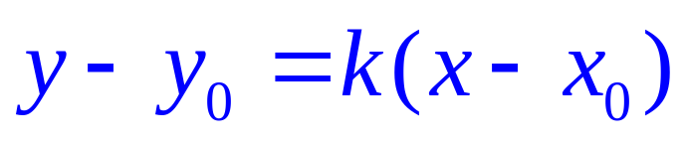
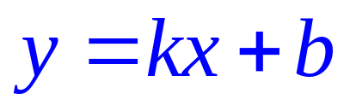
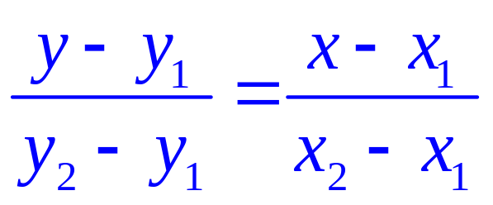
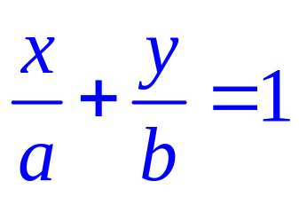
我们共学习了哪几种直线方程的形式?
点斜式
斜截式
两点式
截距式

Slide 4

1.明确直线方程一般式的形式特征.（重点）
2.会把直线方程的一般式化为斜截式，进而求斜率
和截距.（难点）
3.会把直线方程的点斜式、两点式化为一般式.
（难点）

Slide 5

探究点1 直线的一般式方程
我们把关于x,y的二元一次方程
Ax+By+C=0(A,B不同时为0）
叫做直线的一般式方程，简称一般式.
一般式适用于任意一条直线.

Slide 6
提示：对于直线方程的一般式，一般作如下约定： x的系数为正，x,y的系数及常数项一般不出现分数，一般按含x项、y项、常数项的顺序排列.

Slide 7
【即时训练】
过点M(1,2)且斜率为1的直线的一般式方程为( )
A.y-2=x-1 B.y=x+1
C.x-y+1=0 D.x+y-1=0
C

Slide 8
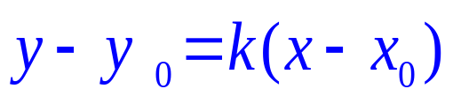
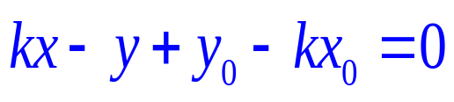
探究点2 一般式方程与其他形式方程的转化
直线的点斜式、斜截式、两点式、截距式方程都是关于x，y的方程，上述四种直线方程，能否写成如Ax+By+C=0（A,B不同时为0）的统一形式？
提示：可以
点斜式

Slide 9
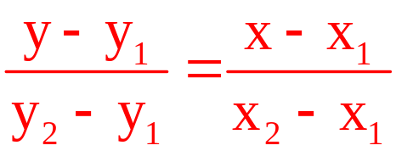
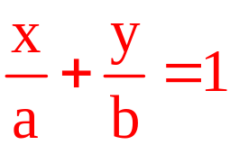
斜截式：y=kx+b kx-y+b=0
两点式： （y₁-y₂）x+(x₂-x₁)y+
x₁y₂-x₂y₁=0
截距式： bx+ay-ab=0

Slide 10
【即时训练】
过点A(-1,2)和B(-1,7)的直线的一般式方程为( )
A.x=-1 B.x+1=0
C.x=1 D.x-1=0
B

Slide 11
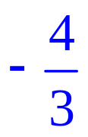
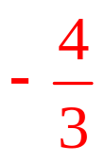
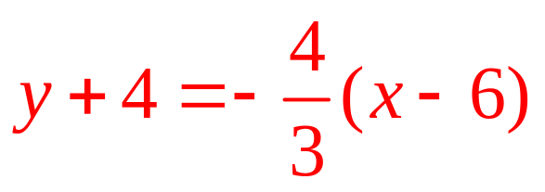
例1 已知直线经过点A（6，-4），斜率为 ，求
直线的点斜式和一般式方程.
解：经过点A(6，-4),斜率为 的直线的点斜式
方程为
化成一般式，得4x+3y-12=0.

Slide 12


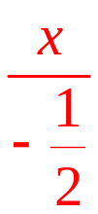

【变式练习】
直线方程2x+3y+1=0化为斜截式为 ;化为截距式为 .
【解析】方程2x+3y+1=0化为3y=-2x-1,两边同除以3,即
y=- - .方程2x+3y+1=0化为2x+3y=-1,两边同除以
-1,整理为截距式为 + =1.
答案:y=- - + =1

Slide 13

【互动探究】已知直线l的倾斜角为60°,在y轴上的截距
为-4,则直线l的点斜式方程为 ;一般式方程为 .
【解析】由于直线的倾斜角为60°,则直线的斜率为
k= ,又在y轴上的截距为-4,即该直线过点(0,-4),所
以直线的点斜式方程为:y+4= (x-0),化为一般式方程
为: x-y-4=0.
答案:y+4= (x-0) x-y-4=0

Slide 14
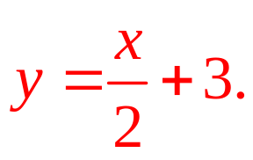
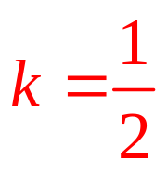
例2 把直线l的一般式方程x-2y+6=0化成斜截式，求出直线l的斜率以及它在x轴与y轴上的截距，并画出图形.
y
解：将原方程化成斜截式得
₃
O
x
-6
因此，直线l的斜率 ，它在y轴上的截距是3，
在直线l的方程x-2y+6=0中，
令y=0，可得 x=-6，即直线l在x轴上的截距是-6.

Slide 15
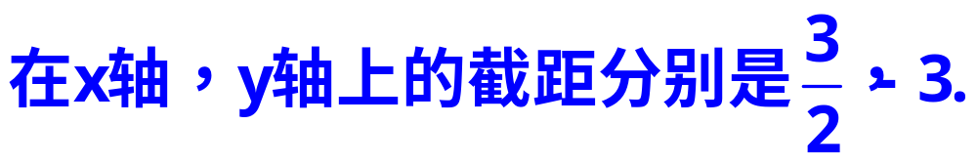
【变式练习】
写出直线的一般式方程：
解：2x-y-3=0.

Slide 16
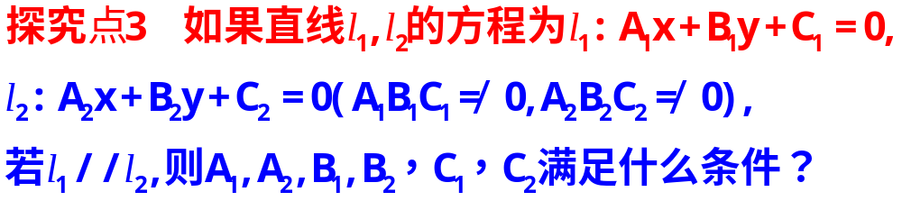
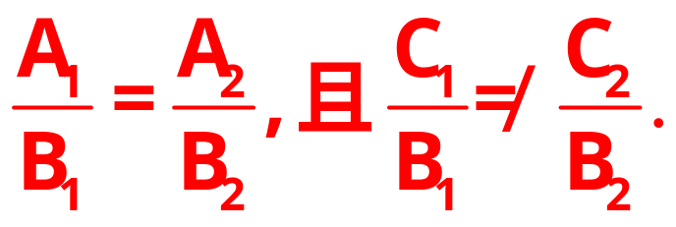

Slide 17
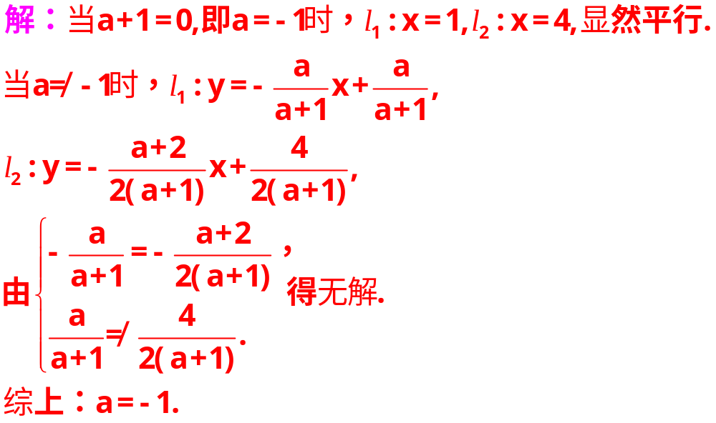
例3 已知直线l₁：ax+(a+1)y-a=0和 l₂：(a+2)x+2(a+1)y-4=0，若l₁//l₂，求a的值.

Slide 18

【变式练习】
写出直线的一般式方程：
解：y-2=0.

Slide 19
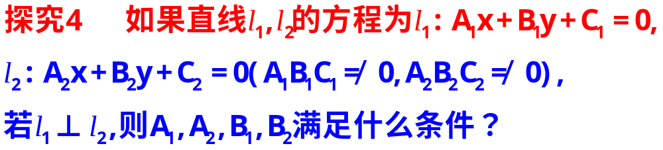
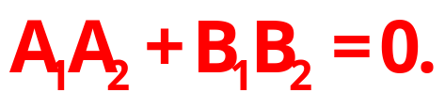

Slide 20
【变式练习】
(2015·安顺高一检测)已知两直线l₁:x+my+6=0,
l₂:(m-2)x+3y+2m=0,
(1)若l₁∥l₂,则m= .
(2)若l₁⊥l₂,则m= .
【解题关键】互相平行的两直线的斜率相等;互相垂直的两直线的斜率之积等于-1.

Slide 21
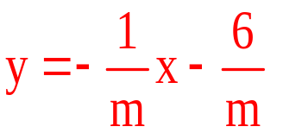
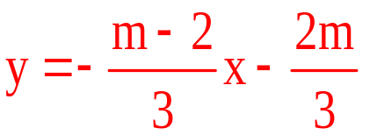
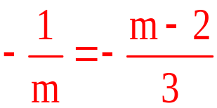
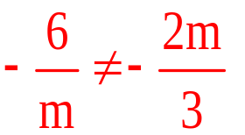
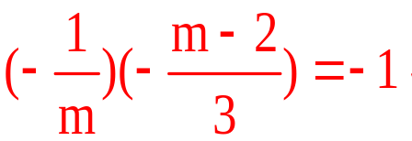
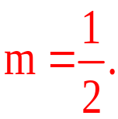
【解析】当m=0时,l₁:x+6=0,l₂:-2x+3y=0,l₁与l₂相交但
不垂直.
当m≠0时,l₁: l₂:
(1)因为l₁∥l₂,所以 且 解得
m=-1.
(2)因为l₁⊥l₂,所以 解得

Slide 22

1.(2015·鄂州高一检测)在x轴与y轴上的截距分别是-2
与3的直线方程是 ( )
A.2x-3y-6=0 B.3x-2y-6=0
C.3x-2y+6=0 D.2x-3y+6=0
C

Slide 23
2.(2015·蚌埠高一检测)过点(1,0)且与直线x-2y-2=0
平行的直线方程是 ( )
A.x-2y-1=0 B.x-2y+1=0
C.2x+y-2=0 D.x+2y-1=0
【解题关键】先根据平行关系得到所求直线的斜率,
然后由点斜式写出所求直线的方程.
A

Slide 24
3.若直线（2m²-5m-3)x-(m²-9)y+4=0的倾斜角为
45⁰，则m的值是（ ）
A.3 B.2 C.-2 D.2与3
4.若直线(m+2)x+(2-m)y=2m在x轴上的截距为3，
则m的值是_______
B
-6

Slide 25
5.设直线l的方程为Ax+By+c=0（A，B不同时为零）
根据下列各位置特征，写出A，B，C应满足的关系：
直线l过原点:____________
直线l过点(1,1):___________
直线l平行于X轴: ___________
直线l平行于Y轴: ____________
C=0
A+B+C=0
A=0,B=0,C=0
A=0,B=0,C=0

Slide 26
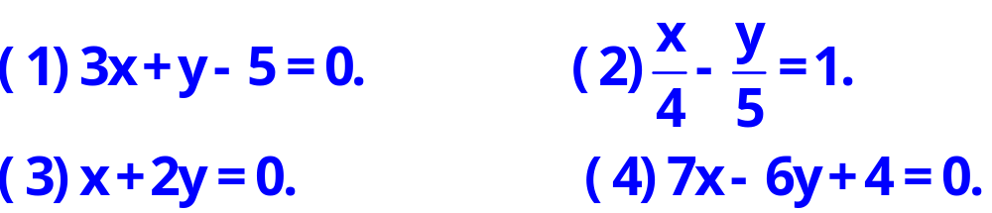
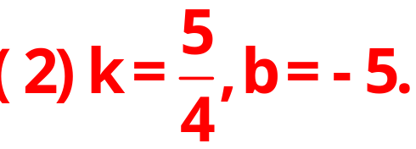


6.求下列直线的斜率以及在y轴上的截距，并画出图形.
y
y
5
O
x
O
₄
x
₋₅

Slide 27
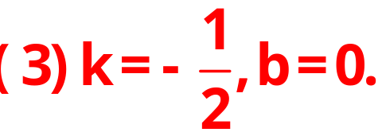
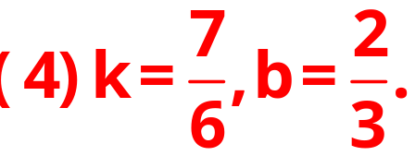


y
y
（-2,1）
O
x
O
x

Slide 28
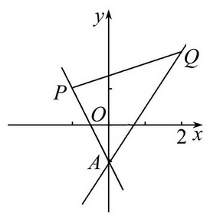
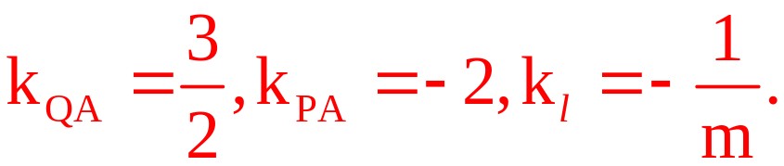
7.已知线段PQ两端点的坐标分别为P(-1，1)和
Q(2，2)，若直线l:x+my+m=0与线段PQ有交点，
求实数m的取值范围.
解：如图所示，直线l:x+my+m=0过定点
A(0，-1)，当m≠0时，

Slide 29
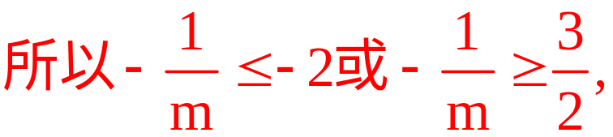
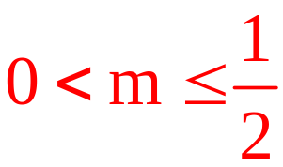
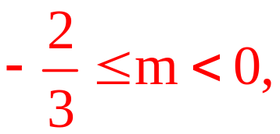
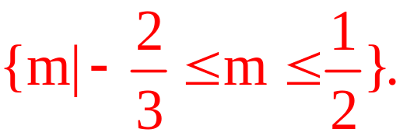
解得 或 当m=0时，直线l的方程为
x=0，与线段PQ有交点，所以，实数m的取值范围为

Slide 30

1.直线方程的一般式Ax+By+C=0（A，B不同时为0）
2.直线方程的一般式与特殊式的互化.
3.两条直线平行与垂直的判定.

Slide 31
直线的方程框架图
直线方程的概念
斜截式
一般式
直线斜率的概念
点斜式
两点式
截距式

Slide 32

不同的品格导致不同的兴趣爱好。

